Slide 1

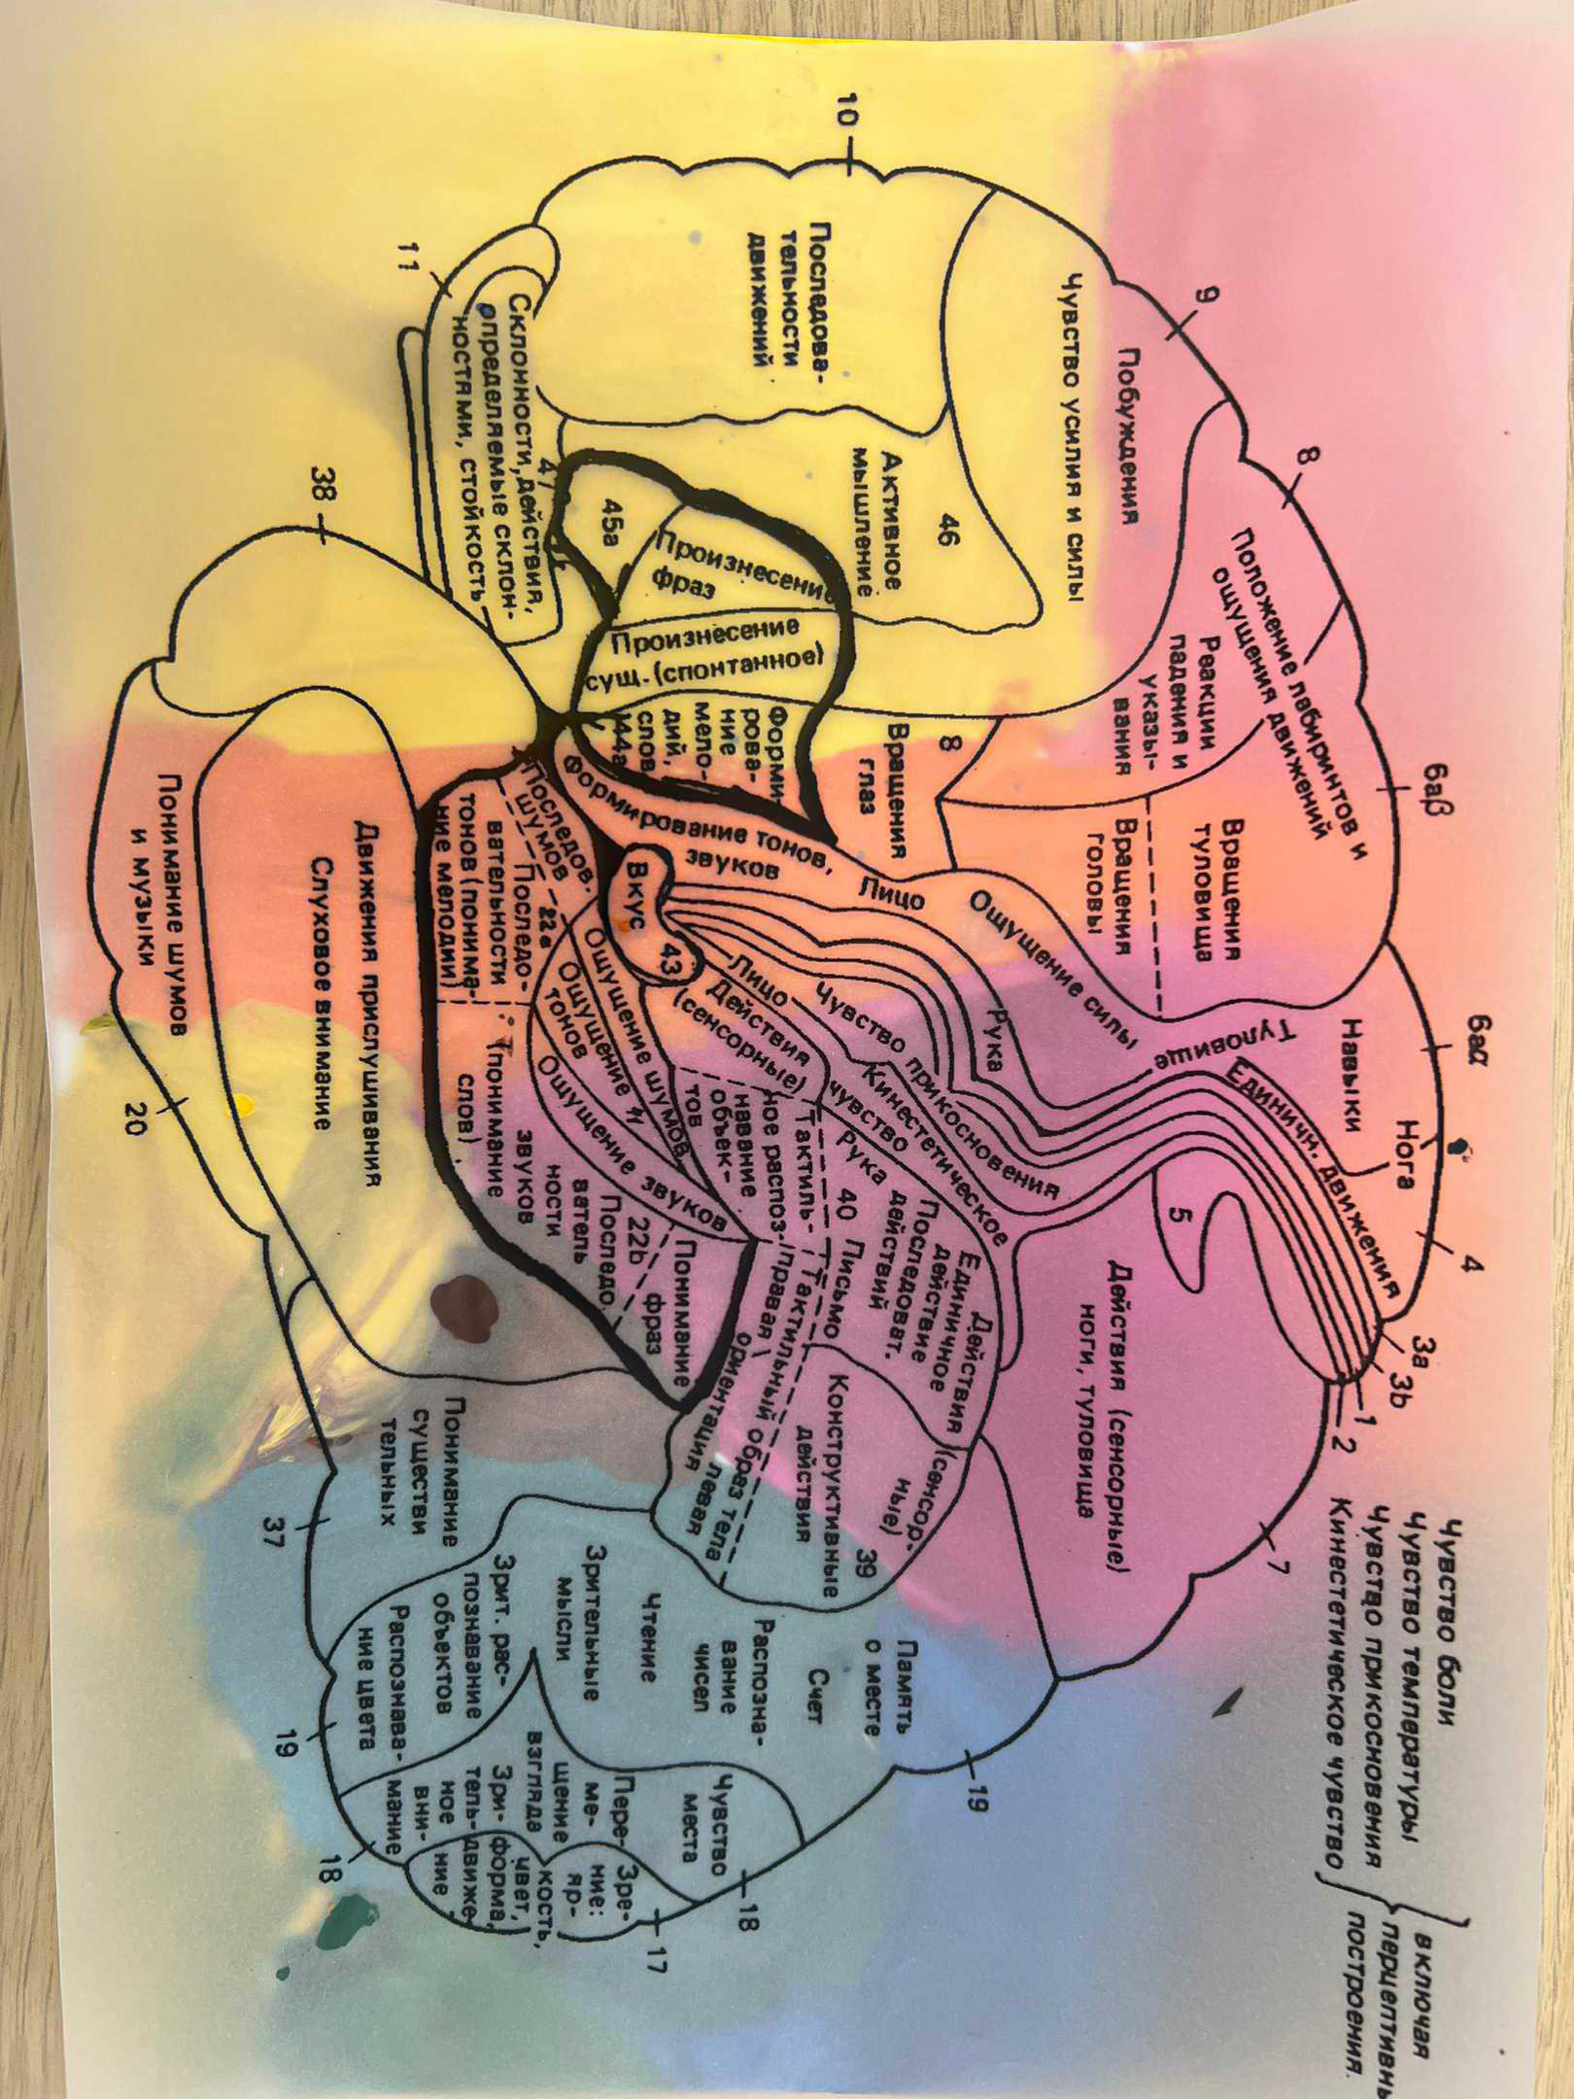
Всероссийский конкурсный отбор проектов
«Женщины за здоровое общество»
НЕЙРОБИКА
Ментальное здоровье
Государственное автономное учреждение культуры Свердловской области
«Инновационный культурный центр»
Россия, Свердловская область, город Первоуральск

Slide 2
ПРОБЛЕМАТИЗАЦИЯ. АКТУАЛЬНОСТЬ ПРОЕКТА
1. В современном мире наблюдается беспрецедентный рост доли пожилого населения.
По данным ВОЗ, к 2050 году число людей старше 60 лет превысит 2 миллиарда, что составляет более 20% мирового населения. В России этот показатель на начало 2024 года составил 17,1 % от общей численности населения.
2. В эпоху стремительного старения населения особую актуальность приобретает сохранение когнитивного потенциала старших возрастных групп. Статистические данные свидетельствуют о прогрессирующем росте нейродегенеративных заболеваний, что обусловливает необходимость внедрения превентивных нейропсихологических программ.
3. Данный проект реализуется на территории Свердловской области, в рамках профилактики когнитивных рисков взрослого населения: естественного возрастного снижения когнитивных функций, повышения рисков развития деменции, роста заболеваемости болезнью Альцгеймера и увеличение случаев сосудистой деменции.

Slide 3
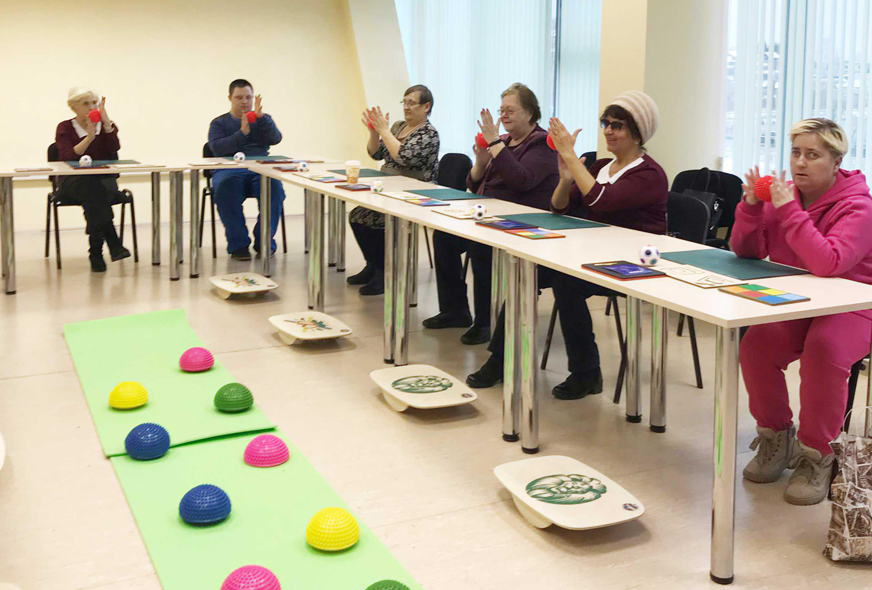
ЦЕЛЕВАЯ АУДИТОРИЯ
Лица старше 55 лет, заинтересованные
в поддержании высокого уровня когнитивного функционирования
и профилактике нейродегенеративных заболеваний.
Проект может быть использован для людей с ментальной инвалидностью
от 18 лет, в рамках абилитации
и социальной интеграции.
Особенности целевой аудитории:
учёт возрастных особенностей восприятия;
адаптация программ под физические возможности;
создание комфортной психологической среды;
фокус на социальную интеграцию.

Slide 4
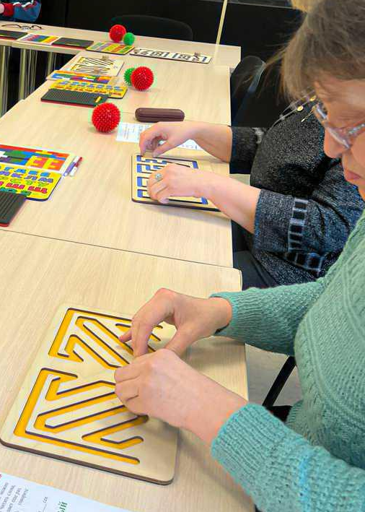
СТАДИЯ ПРОЕКТА. ЗРЕЛОСТЬ ПРОЕКТА.
Активный проект
Проект «Нейробика» реализуется в городе Первоуральске Свердловской области на площадке Инновационного культурного центра с октября 2022 года по настоящее время.
На данном этапе осуществляется работа по двум программам:
«Нейробика» и «Нейробика. Интенсив».
Набор групп для занятий курса проводится 3 раза в год:
I модуль «Нейробика»: октябрь, ноябрь, декабрь;
II модуль «Нейробика»: февраль, март, апрель;
«Нейробика. Интенсив»: март, апрель, май.

Slide 5
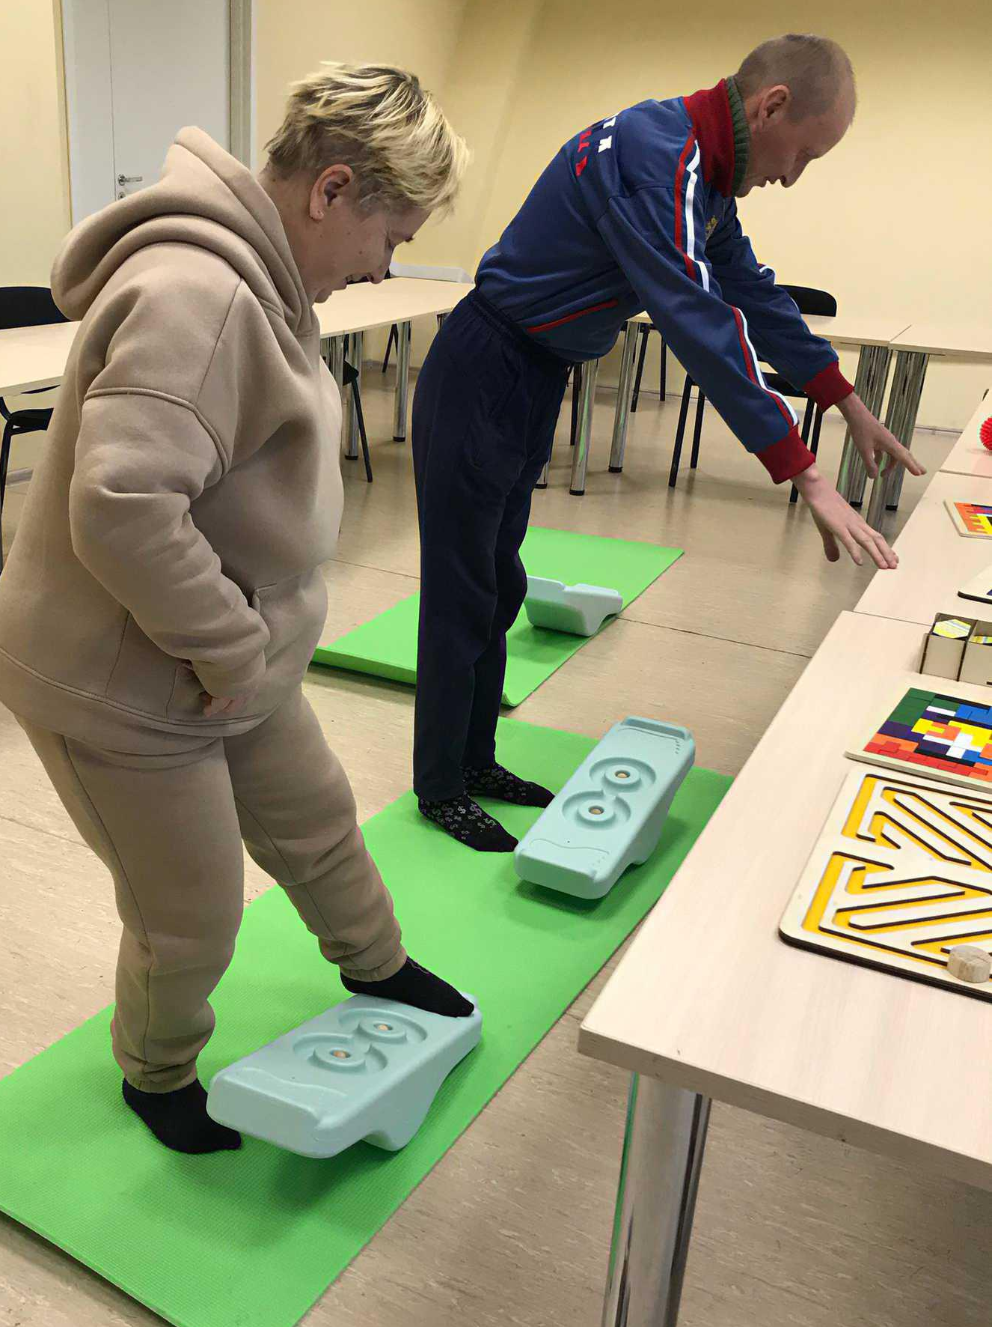
МИССИЯ ПРОЕКТА:
Программа представляет собой инновационный подход к превентивной нейропсихологической реабилитации, направленный на поддержание высокого уровня ментального здоровья в пожилом возрасте. Интеграция современных технологий и классических методов нейропсихологии создает синергетический эффект, способствующий сохранению когнитивного потенциала и улучшению качества жизни.
ЦЕЛЬ ПРОЕКТА:
Формирование устойчивой нейрокогнитивной архитектуры посредством комплексного воздействия на церебральные структуры головного мозга
с целью поддержания высокого уровня ментального функционирования.
ЗАДАЧИ ПРОЕКТА:
Активация компенсаторных механизмов нейропластичности;
Стабилизация когнитивного профиля;
Оптимизация нейродинамических процессов;
Коррекция аффективной сферы;
Формирование новых нейронных связей.

Slide 6
СУТЬ ПРОЕКТА
Сохранение ментального здоровья старшего поколения — это комплексная проблема, требующая системного подхода и междисциплинарного взаимодействия. Без своевременных превентивных мер общество столкнется с серьезными социально-экономическими последствиями, что делает разработку и внедрение программ нейрокоррекции критически важной задачей современности.
На данном этапе осуществляется работа по двум программам: «Нейробика» и «Нейробика. Интенсив».
Сочетание нейропсихологических методик: мультисенсорный подход, сочетание зрительных, слуховых и кинестетических стимулов, тактильные практики с использованием кинезиологических инструментов, нейропсихологические тренажёры, интеграция арт-терапии.
Этот проект создает уникальную систему, где нейрокоррекция органично вплетается в культурную среду и сочетается с культурными практиками, что усиливает терапевтический эффект и создает дополнительную ценность для пожилых людей, помогая им сохранять активность, когнитивные функции и социальную вовлеченность.

Slide 7
МЕХАНИКА ПРОЕКТА
ОПИСАНИЕ ЗАПУСКА ПРОЕКТА
Подготовительный этап:
создание междисциплинарной команды (нейропсихологи, арт-терапевты);
разработка специальных программ.
Диагностический этап:
первичная оценка когнитивных функций;
психологическое тестирование;
определение групп по уровню подготовки.
ИНСТРУМЕНТЫ:
Традиционные методы;
Нейропсихологические тесты;
Когнитивные тренировки;
Сенсорная интеграция;
Инновационные решения.
СПЕЦИФИЧЕСКИЕ МЕТОДИКИ:
«Культурный код» (использование произведений искусства);
Воспоминания как инструмент когнитивной тренировки;
«Активное долголетие»;
Интеграция физической активности;
Социальное взаимодействие и творческая самореализация.

Slide 8
ОСНОВНЫЕ РЕЗУЛЬТАТЫ ПРОЕКТА
Стабилизация мнестических функций, важнейших составляющая памяти, которые включают в себя запоминание, сохранение
и воспроизведение информации;
Улучшение концентрации внимания;
Оптимизация эмоционального фона;
Повышение скорости когнитивной обработки;
Развитие навыков нейрокогнитивной саморегуляции.

Slide 9
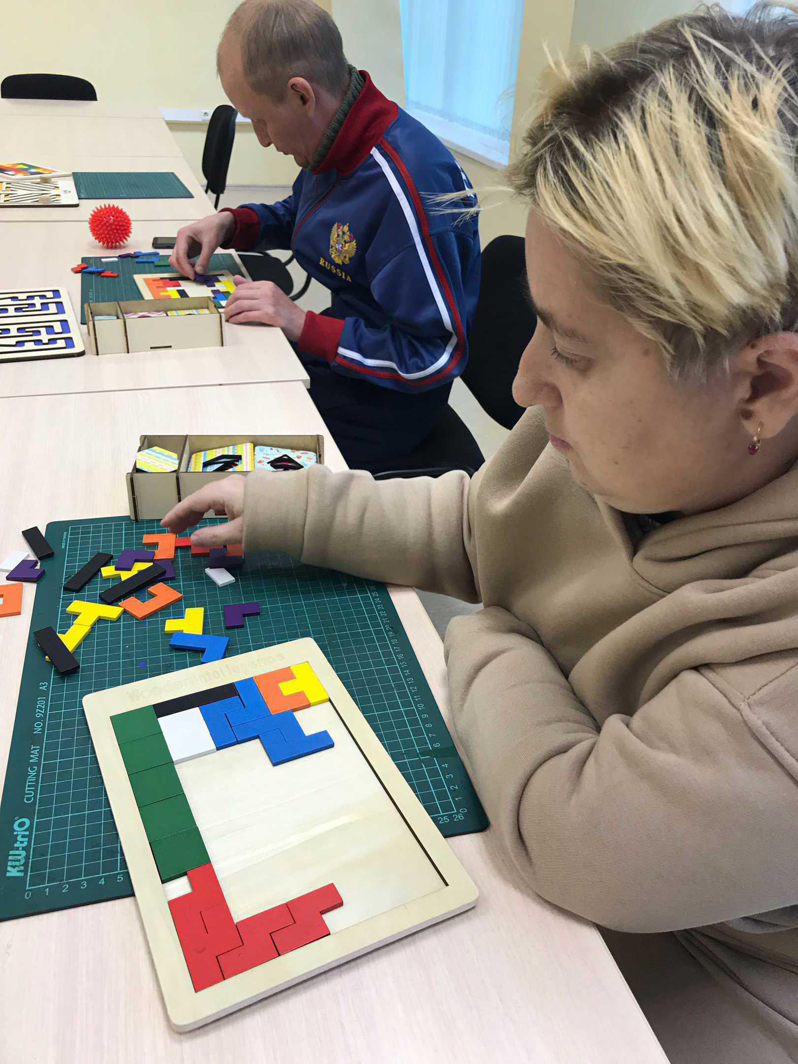
ИНФОРМАЦИЯ О ТЕКУЩЕМ СТАТУСЕ
РЕАЛИЗАЦИИ ПРОЕКТА
Проект реализуется с октября 2022 года.
За это время проведено 69 занятий,
которые поселили 376 человека,
в том числе 129 человек с инвалидностью.
Ссылки: https://vk.com/wall315925054_1418
https://ikc66.ru/nashi-napravleniya/shkola-kognitivnogo-razvitiya/
На данный момент для проекта «Нейробика» создана междисциплинарная команда (нейропсихолог, арт-терапевт);
Разработана специальная программа;
Сформирована база участников.

Slide 10
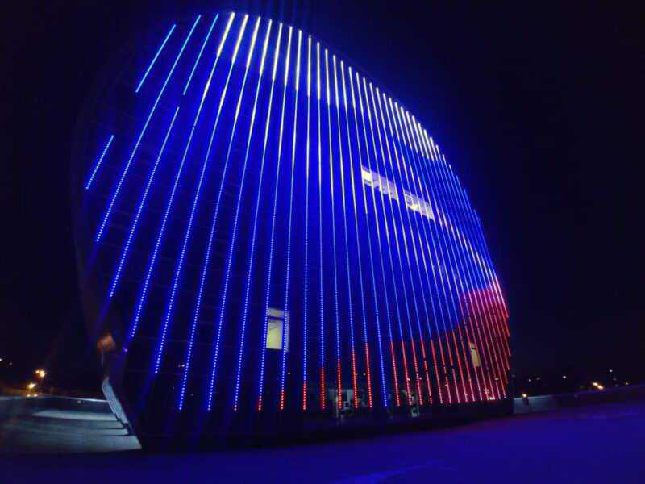
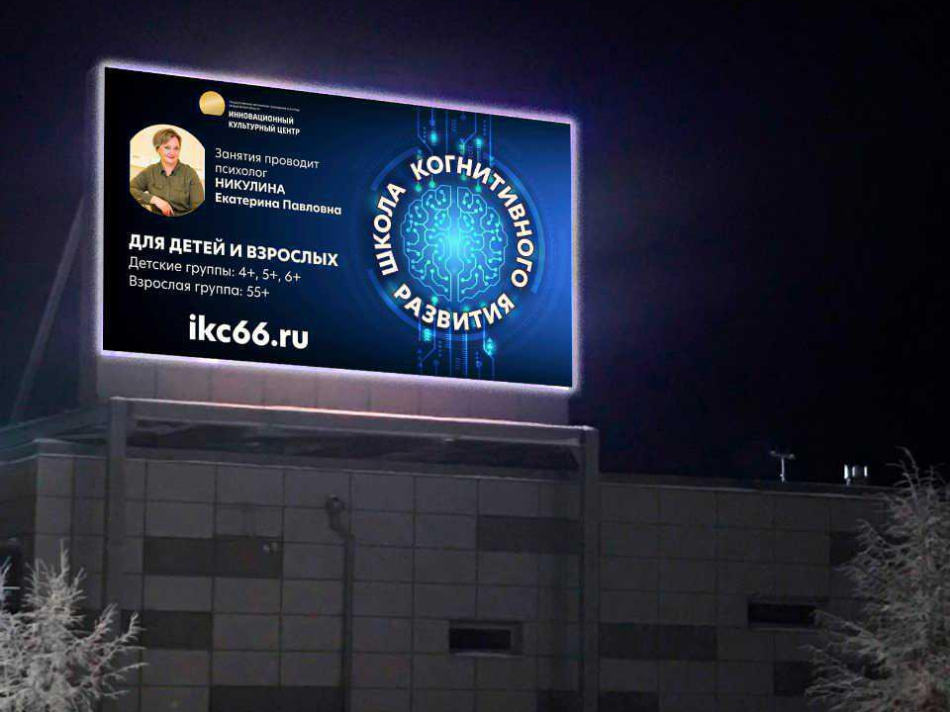
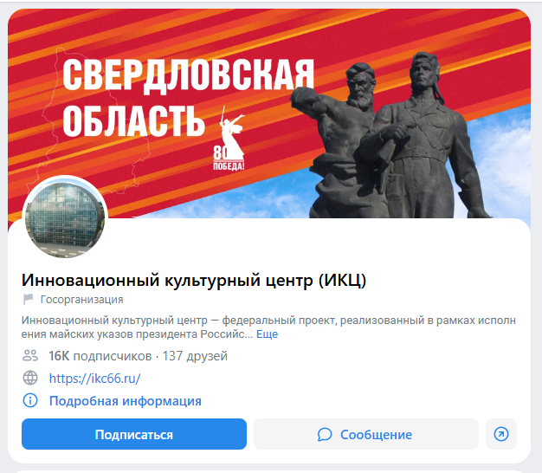
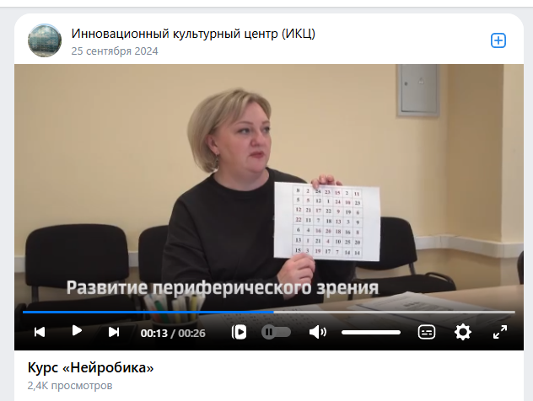
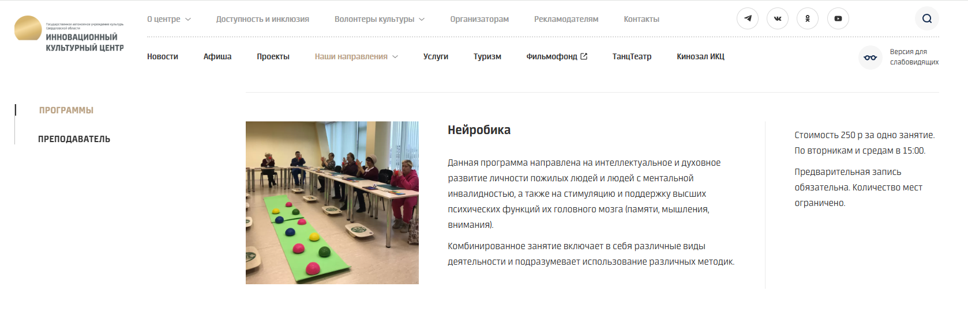
КАНАЛЫ ПРОДВИЖЕНИЯ ПРОЕКТА
Медиаэкран
и медиафасад
Инновационного культурного центра
Общее число просмотров:
в будни — более 50 000 чел.
в выходные – более 70 000 чел.
Время работы медиаэкрана:
ежедневно 05:00 – 01:00
Время работы медиафасада:
круглогодично в тёмное время суток
Социальные сети ГАУК СО «ИКЦ»
https://m.vk.com/ikc66?from=post
Сайт ГАУК СО «ИКЦ»
https://ikc66.ru/nashi-napravleniya/
shkola-kognitivnogo-razvitiya/

Slide 11
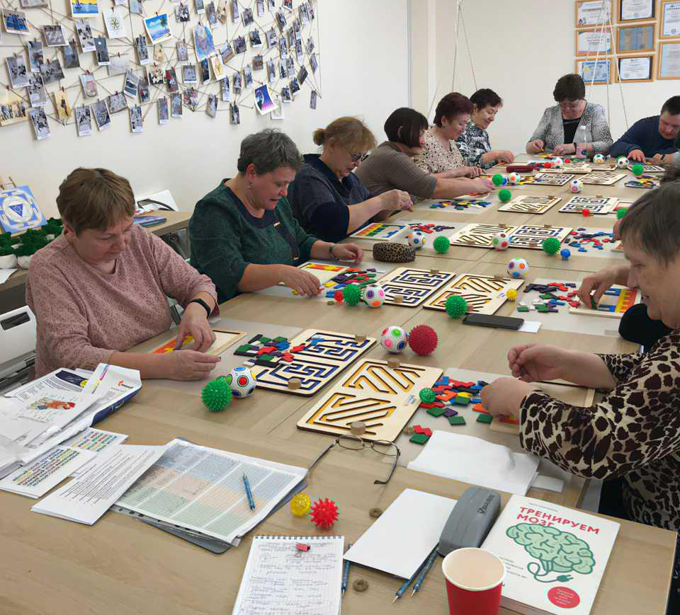
РЕСУРСЫ
Ресурсы проекта:
помещение;
специалисты;
рабочая программа;
оборудование;
инструменты продвижения.
Ресурсы проекта для дальнейшего развития:
повышение квалификации специалистов;
закупка амортизируемого оборудования
и расходных рабочих материалов;
расходные материалы для производства методических материалов, рабочих тетрадей и многоразовых пособий.

Slide 12

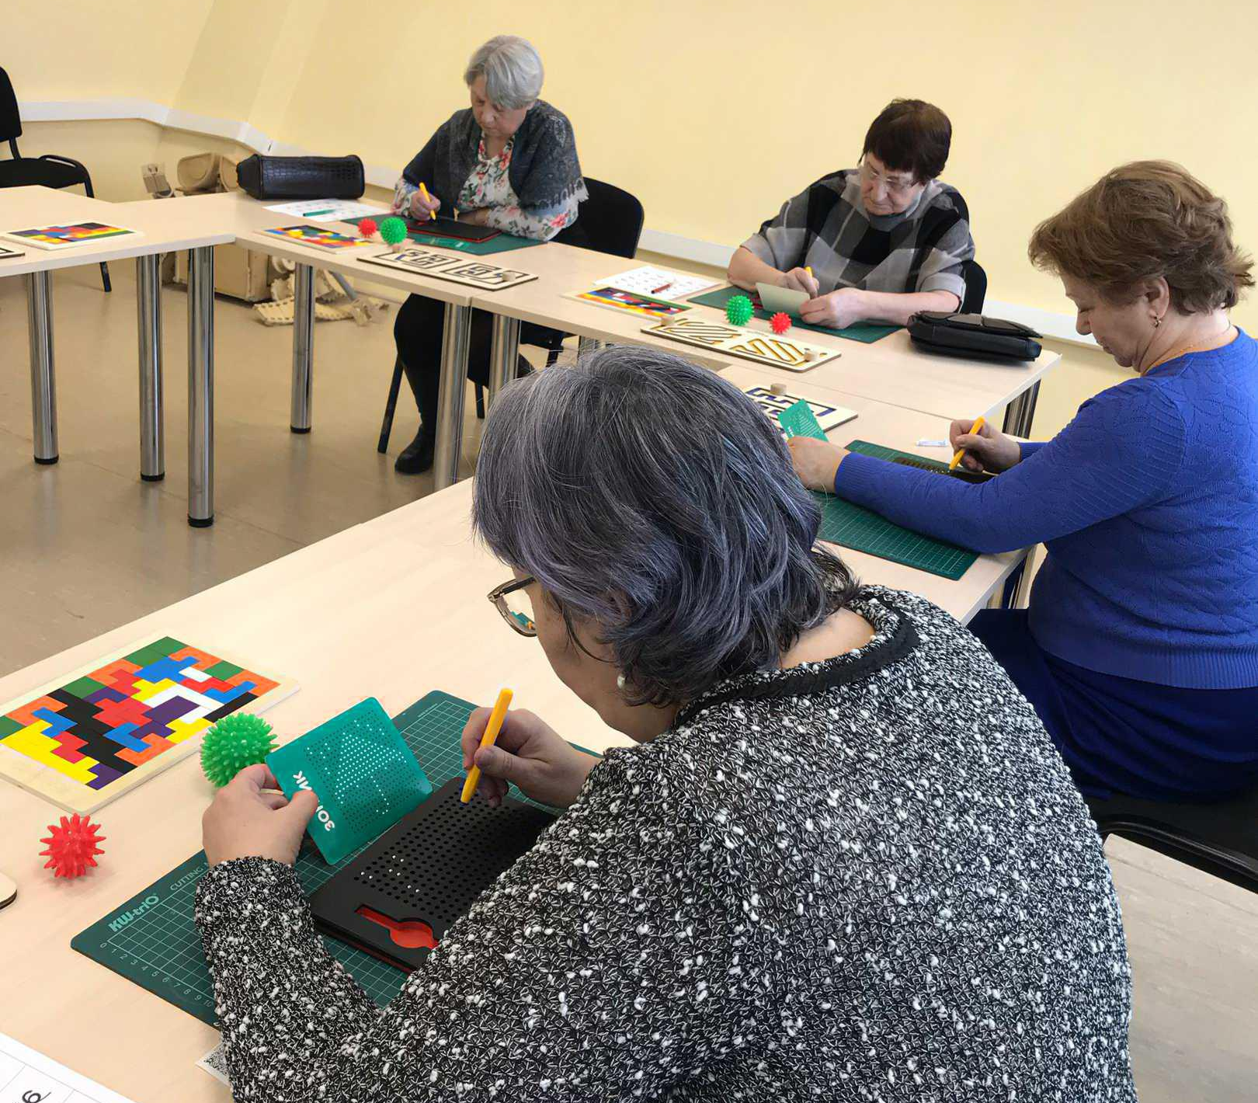
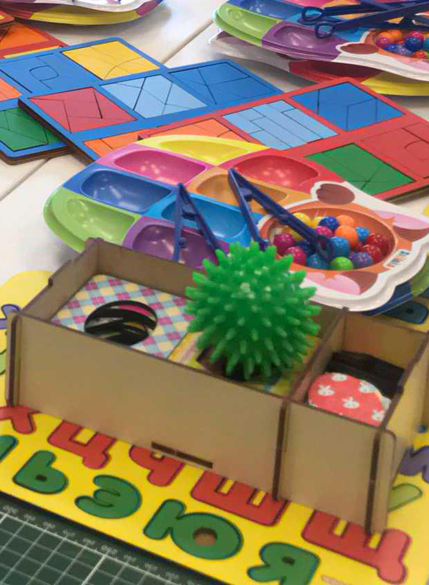

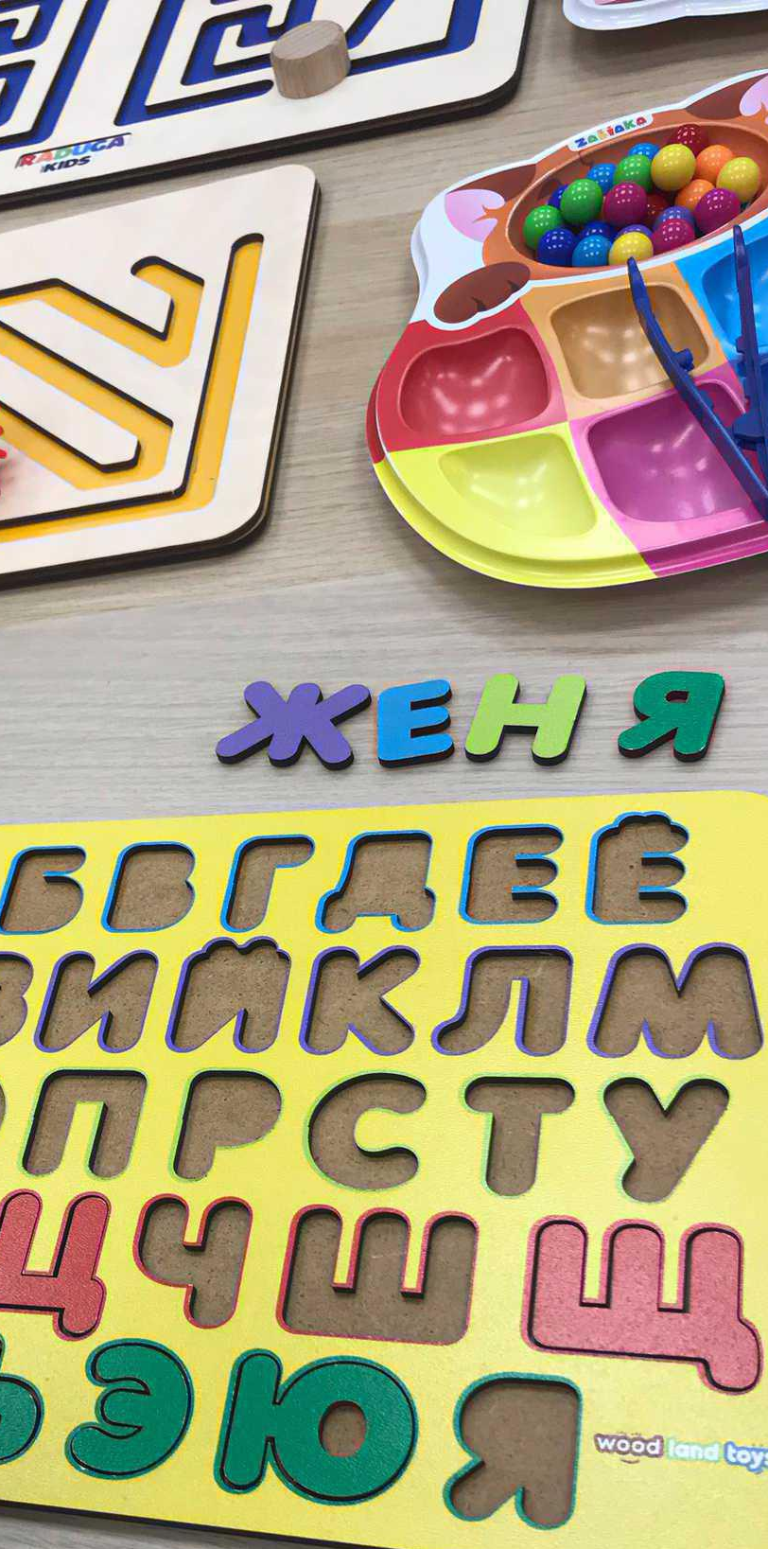
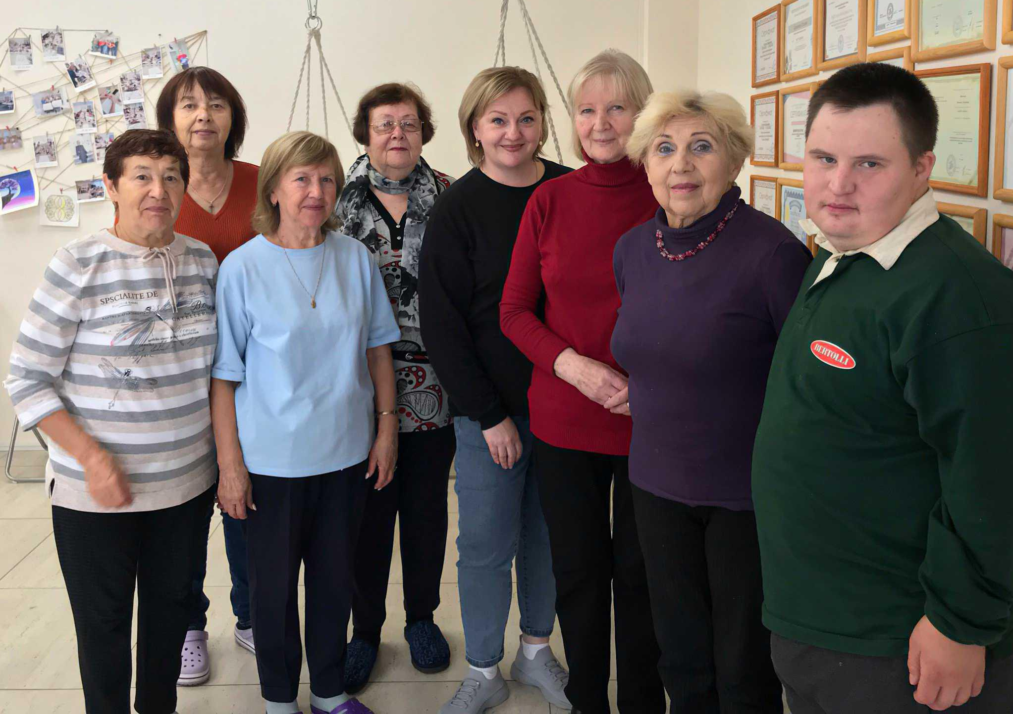

Slide 13
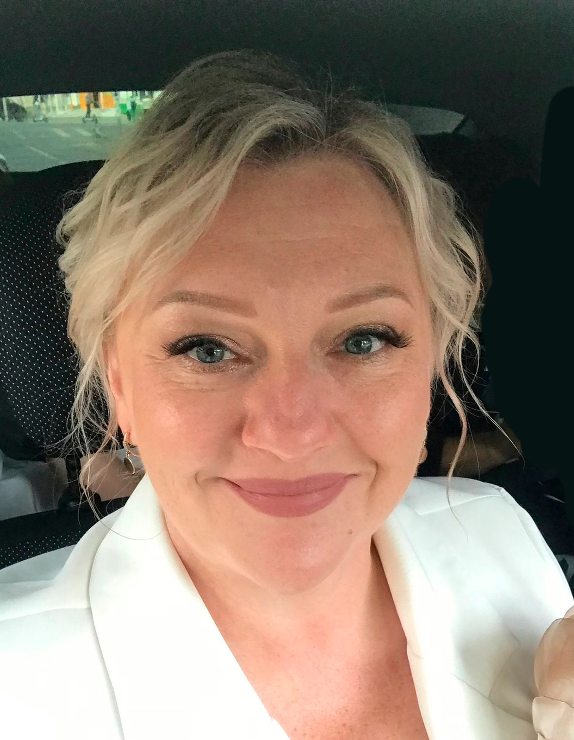
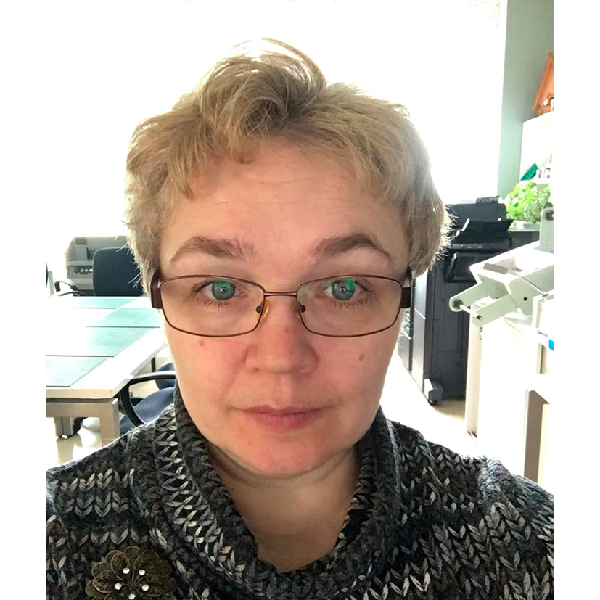
КОМАНДА ПРОЕКТА
Руководитель проекта
Ключевые члены команды
Руководитель проекта:
Никулина Екатерина Павловна,
ведущий специалист по проектно-издательской деятельности ГАУК СО «ИКЦ»
Россия, Свердловская область,
город Первоуральск, 12.05.1979
Интересы: детская и возрастная когнитивная психология, нейропсихология (принципы
и алгоритмы психологической помощи
и реабилитации).
Успешные аналогичные проекты: «Школа когнитивного развития», курс «Когнитивная гимнастика» для детей от 4-х лет.
Ссылка: https://ikc66.ru/nashi-napravleniya/shkola-kognitivnogo-razvitiya/
Член команды:
Бирюкова Екатерина Владимировна,
главный специалист по проектно-издательской деятельности ГАУК СО «ИКЦ»
Ссылка: https://vk.com/id6338832
Россия, Свердловская область,
город Первоуральск, 15.02.1973
Интересы: арт-терапевт с правом психологического консультирования, искусствовед, графический дизайнер.
Успешные аналогичные проекты: «Школа когнитивного развития», групповая арт-терапия «Время чудес».
Ссылка: https://ikc66.ru/nashi-napravleniya/shkola-kognitivnogo-razvitiya/

